Slide 1




AI 기반
폐기물 분류 시스템
Deep Learning & Web Service Integration for Smart Recycling
2023143036 어진희
2025. 12. 15

Slide 2


목차
01
02
03
04
05
06
프로젝트 소개
설계 및 환경
핵심 문제 해결
시연
향후
결론
목표를 한눈에 보여줄 수 있습니다.
EfficientNet-B0 모델과 FastAPI를 활용한 전체 시스템
흰색 배경 과적합 및 일반쓰레기 오분류를 해결한 데이터 엔지니어링
웹캠 실시간 분류 구동 화면과 95.88%의 모델 검증 정확도 성과
신뢰도 기반 예외 처리 도입 및 객체 탐지 확장 계획
데이터 중심접근을 통한 실생활 문제 해결 성과 요약

Slide 3



프로젝트 소개
개발 배경
복합 재질 및 오염된 폐기물의 모호한 분류로 인한 재활용 효율 저하
목표
5대 핵심 폐기물(캔, 유리, 종이, 플라스틱, 일반쓰레기) 실시간 식별 및 웹 서비스화
차별점
단순 모델링이 아닌 사용자 접근성을 강화한 풀스택 웹 서비스

Slide 4


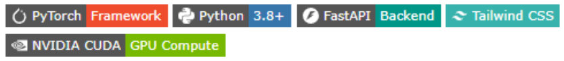
개발 환경
AI: PyTorch, EfficientNet-B0 (경량화/고성능)
Backend: FastAPI (비동기 처리)
Frontend: HTML5, JS, Tailwind CSS
H/W: NVIDIA CUDA (가속)

Slide 5


모델 선정 이유 및 학습 전략
모델: EfficientNet-B0
이유: 웹 서비스 특성상 속도가 중요하므로 밸런스가
좋은 B0 모델 선정
전략: ImageNet Pre-trained 모델을 이용한 전이 학습으로
적은 데이터로도 높은 정확도 확보.

Slide 6
핵심 문제 해결
일반쓰레기 오분류
흰색 배경 과적합
문제: 모델이 오염된 쓰레기를 깨끗한 플라스틱으로 오인함. 해결: Hard Negative Mining.
오염/복합 재질의 실제 일반쓰레기 이미지 101장을 직접
수집하여 dataset/general 강화. 결과: General 클래스와 Plastic 클래스 간의 혼동 최소화.
문제: 흰색 배경(책상, 벽)에서 찍으면 무조건 '플라스틱'으로 인식하는 배경 편향(Bias) 발생. 해결: 강력한 데이터 증강 코드 강조: transforms.ColorJitter(brightness=0.3, ...) 효과: 배경 색상이 아닌 물체 고유의 형상에 집중하도록 유도하여 일반화 성능 확보.

Slide 7


핵심 문제 해결
웹캠 하드웨어 충돌
문제: 노트북의 IR 카메라나 가상 카메라와 충돌하여 화면이 안 나오는 현상. 해결: navigator.mediaDevices API 활용.
장치 이름에 'IR', 'Virtual'이 포함되면 필터링하고 실제 웹캠을 우선 연결하는 로직 구현.

Slide 8


시연 화면 I
https://youtu.be/0DN0vSz1674
AI 폐기물 분류 시스템 시연 1. 웹캠 실시간 분류: 웹캠을 켜고 실제 폐기물을 카메라에 비춰 실시간 분류 결과 시연. 2. 이미지 파일 업로드: 이미지 파일을 업로드하여 분류 결과(클래스, 신뢰도) 및 가이드 표시.
신뢰도 70% 미만 구간은 오분류 확률이 높음

Slide 9
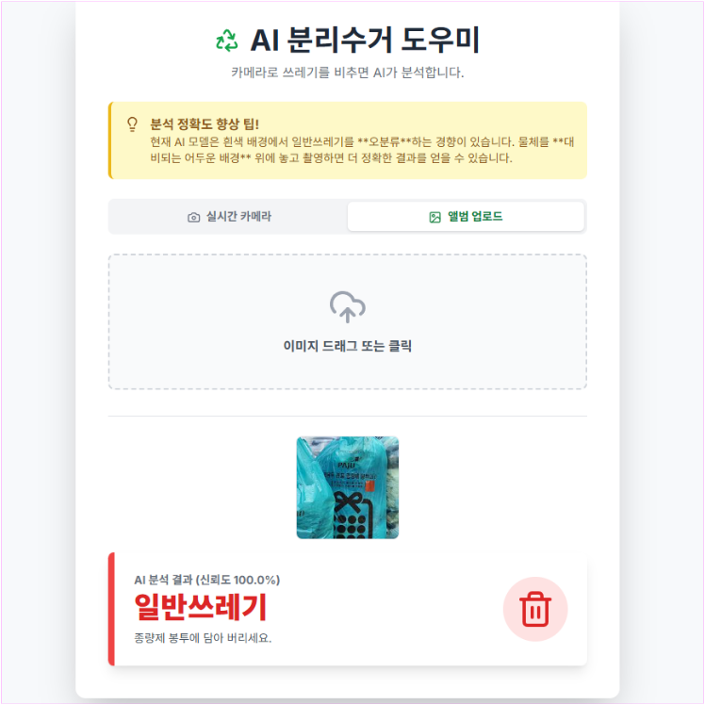
시연 화면 II
업로​드된 이미지 | 일반쓰레기 봉투 사진
AI 분석 결과 | 일반쓰레기
신뢰도 | 100%
분리배출 가이드 | 종량제 봉투에 담아 버리세요.

Slide 10
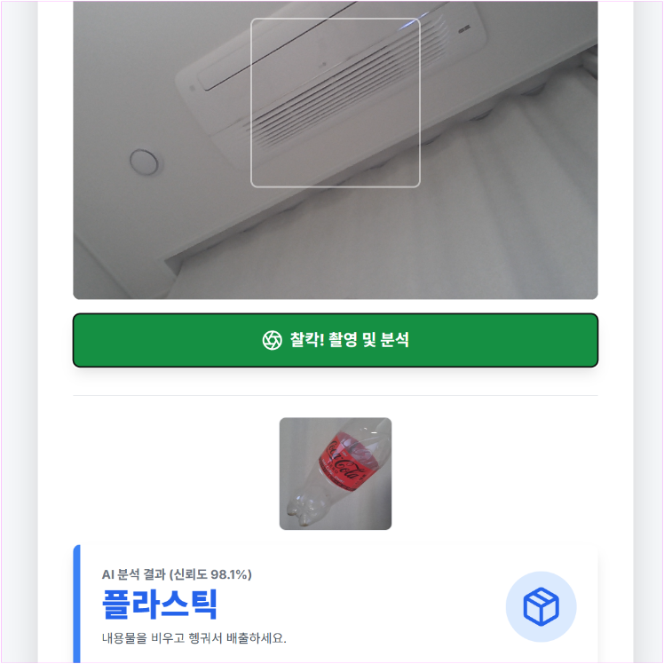
시연 화면 III
업로드된 이미지 | 패트병 사진
AI 분석 결과 | 플라스틱 (Plastic)
신뢰도 | 98.1%
분리배출 가이드 | 내용물을 비우고 헹궈서 배출하세요.

Slide 11

성능 평가
정확도: 검증 정확도 92 - 95.88%
속도: GPU 추론 시 0.2s ~ 0.5s
비교: CPU 대비 월등한 처리 속도 강조

Slide 12


향후 과제
모델 및 서비스 안정화 개선
목표: 신뢰도가 낮은 오분류 가능성을 원천 차단하여 정보의 정확성 확보.
능동 학습 파이프라인 구축
목표: 모델의 성능을 지속적으로 향상시키고, 새로운 데이터 경향에 능동적으로 대응.

Slide 13


결론
데이터 중심 접근
데이터 증강을 통해 치명적인 오분류 문제 기술적 해결
풀스텍 구현
단순 모델링을 넘어 실제 사용가능한 웹 서비스를 완성함

Slide 14
개인 소감
단순 모델링을 넘어선 '실전 웹 서비스' 구현 사용자가 접근 가능한 서비스 개발의 중요성 체감 이종 기술 간의 완벽한 통합 (Integration) PyTorch(AI) + FastAPI(Server) + JavaScript(Client) 엔지니어로서의 확신 이론이 아닌, 실생활 문제를 해결하는 AI 기술의 가치 확인

Slide 15

감사합니다
[주요 데이터 출처] (Waste Classification Dataset, Kaggle Repository) [보강 데이터 출처] (Google Image Search and Manual Collection for specific General Waste types)

